Slide 1
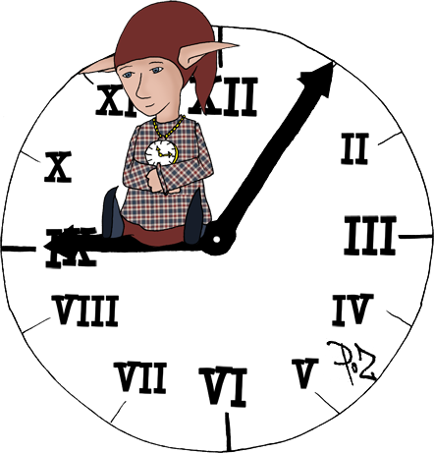
mesurer le temps
Comment mesure-
t-on le temps ?

Slide 2
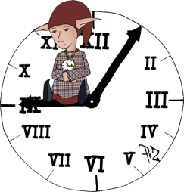
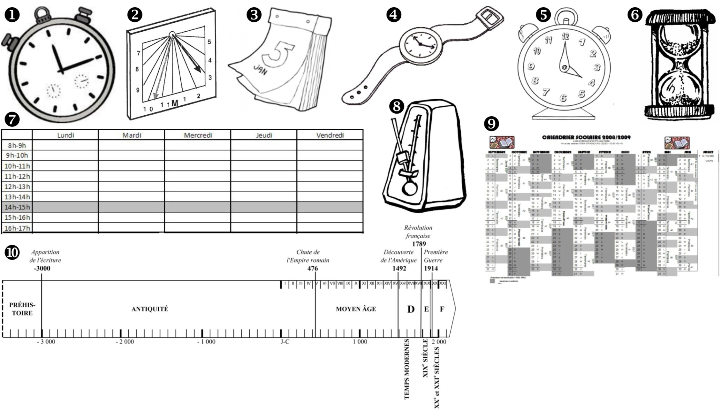
Trouve le nom des instruments de mesure du temps.
Correction

Slide 3
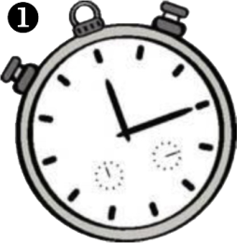
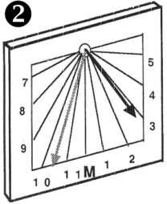
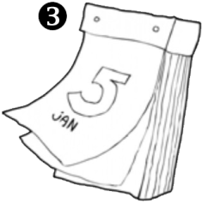
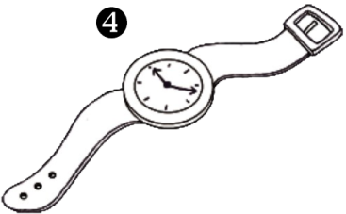
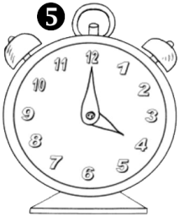
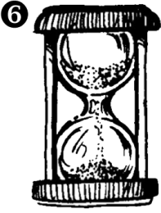
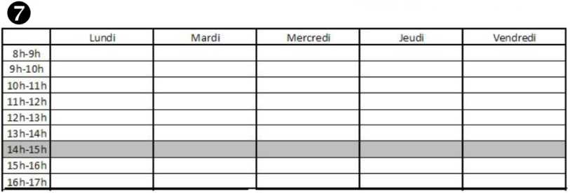
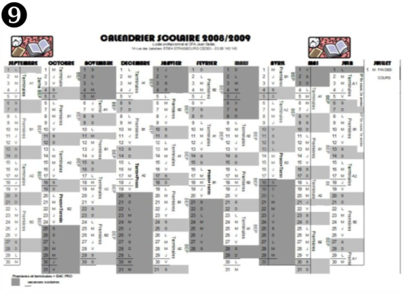
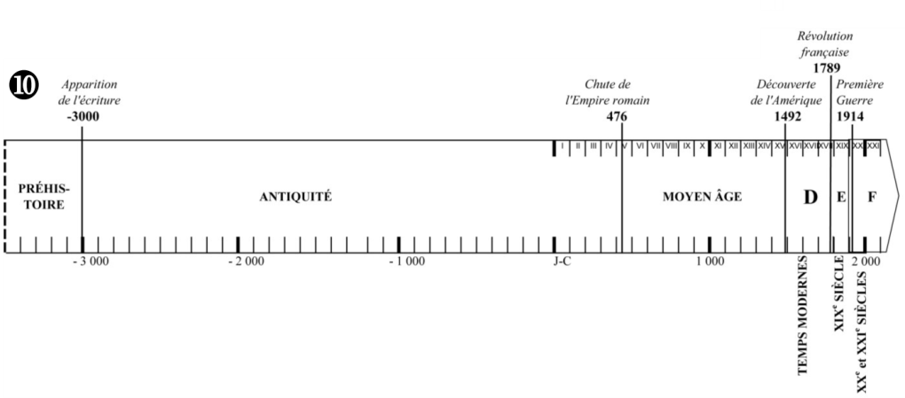
Trouve le nom des instruments de mesure du temps.
Cliquer sur les objets pour faire apparaitre leur nom.
chronomètre
cadran solaire
éphéméride
montre
réveil
sablier
emploi du temps
hebdomadaire
calendrier annuel
frise chronologique

Slide 4
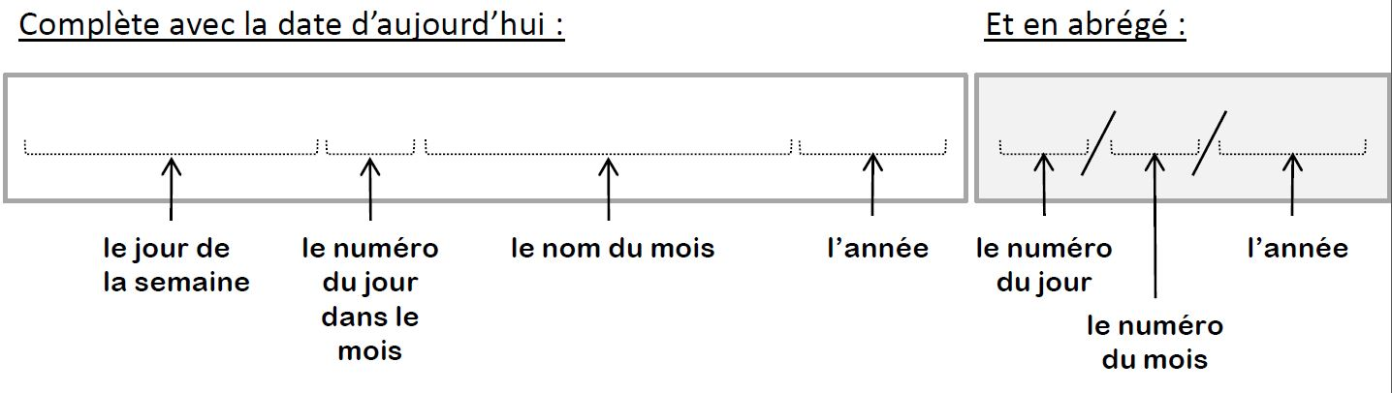
Complète le schéma avec la date d’aujourd’hui.
Écris la date sous une forme abrégée.

Slide 5
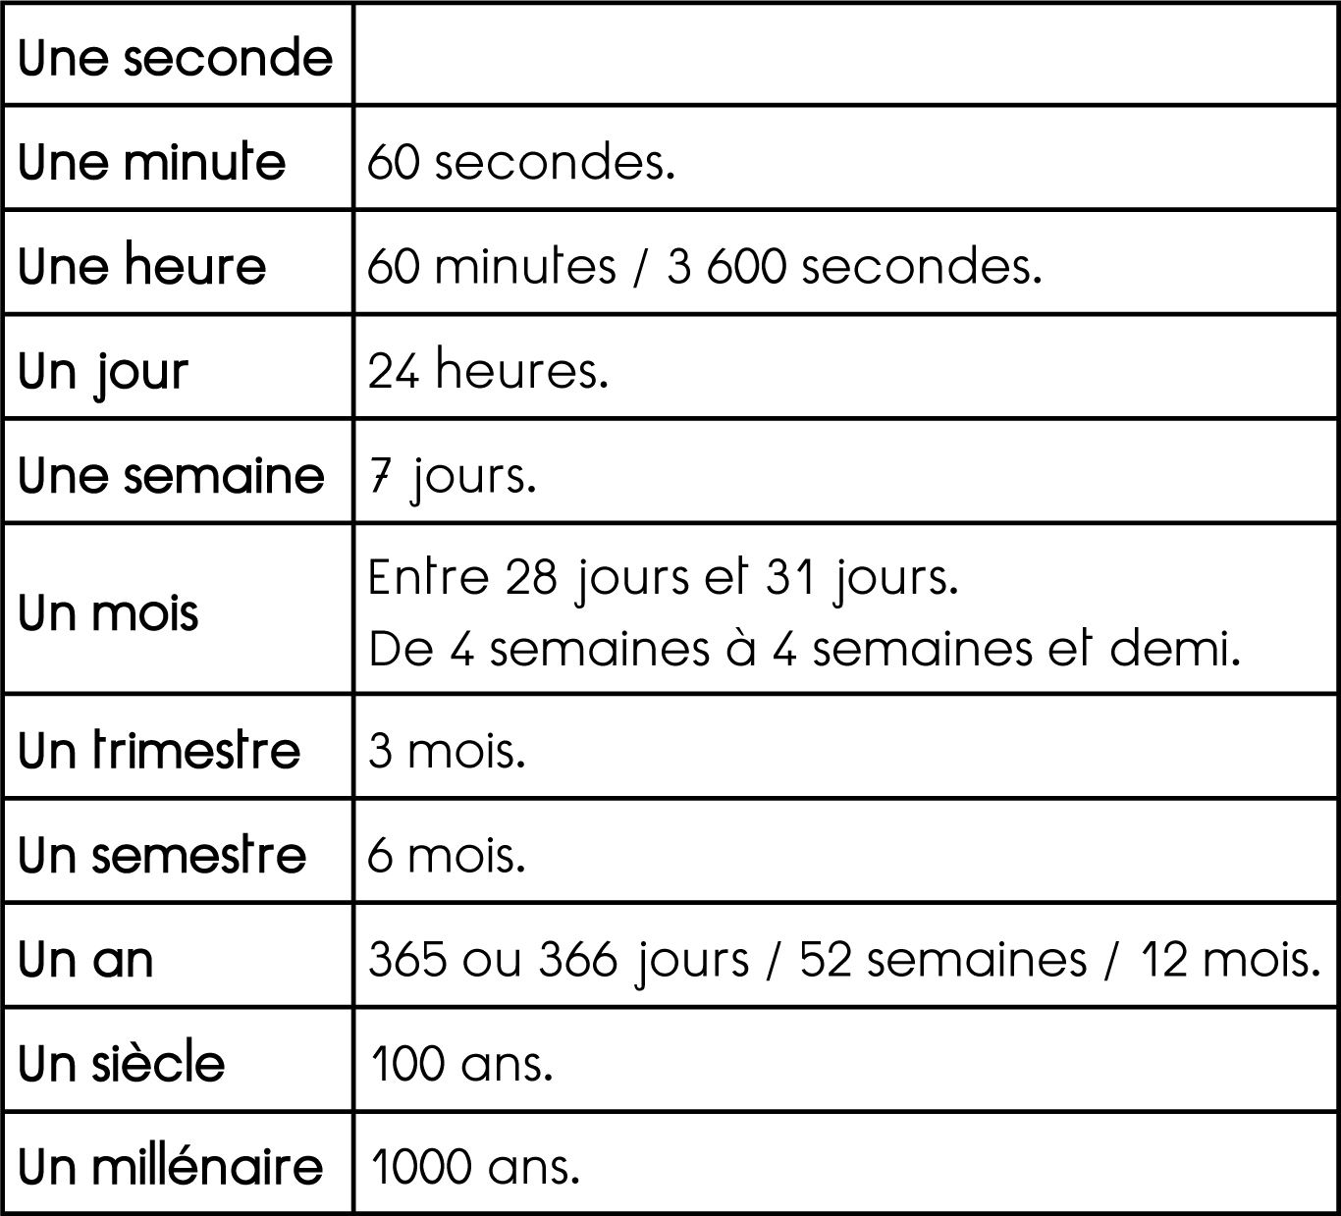
Complète le tableau avec des correspondances de temps.
60 secondes
60 secondes
60 minutes
3600 secondes
24 heures
7 jours
entre 28 et 31 jours
de 4 semaines à 4 semaines et demi
3 mois
6 mois
365 ou 366 jours
52 semaines
12 mois
100 ans
1000 ans

Slide 6
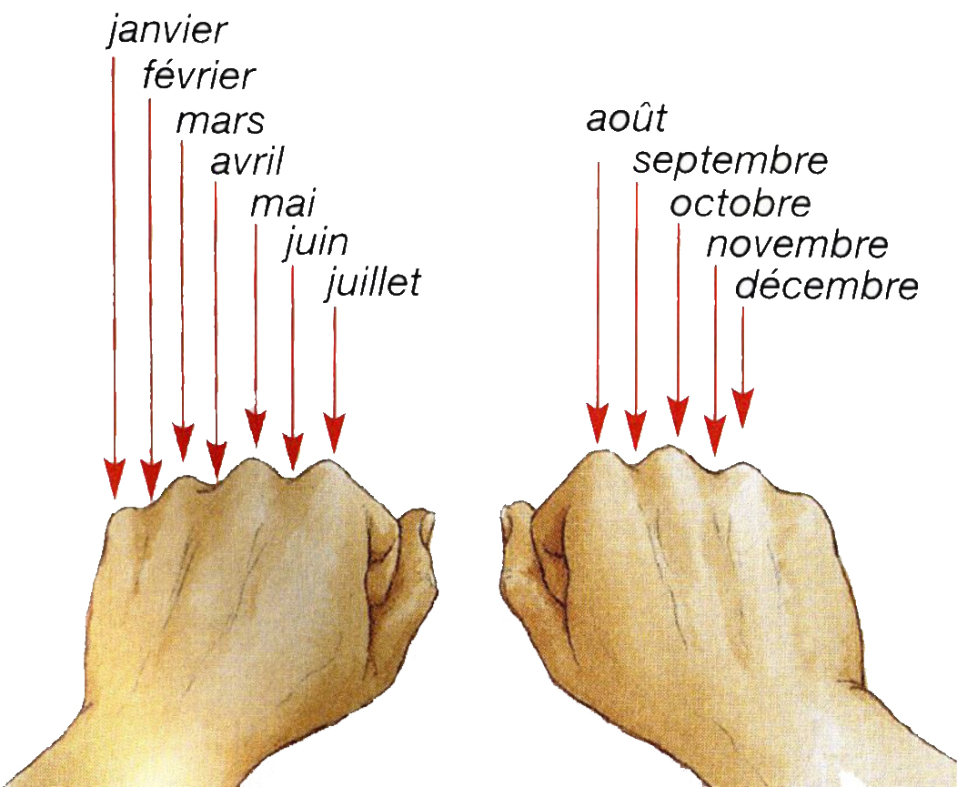
Apprends le truc pour connaitre le nombre de jours
dans un mois.

